Slide 1
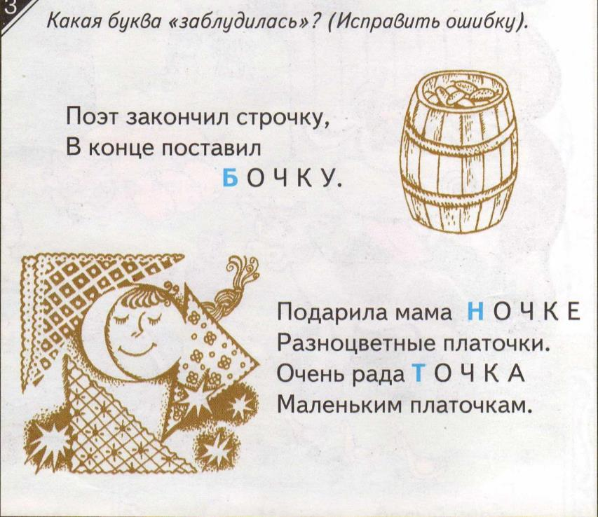
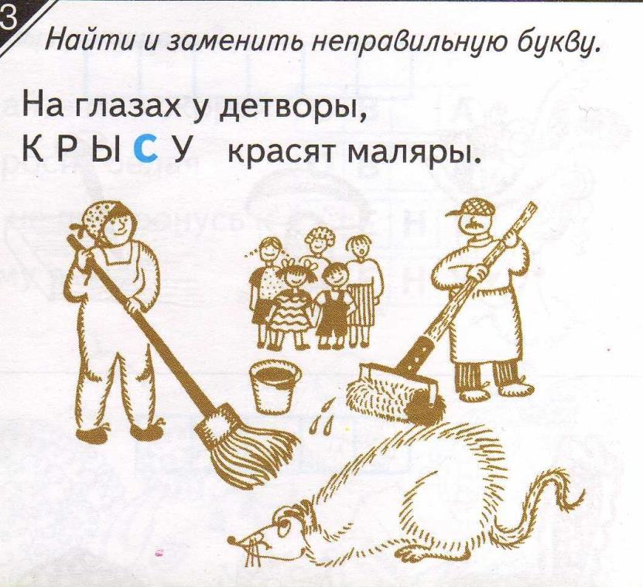
Выделение нужного звука в слове

Slide 2
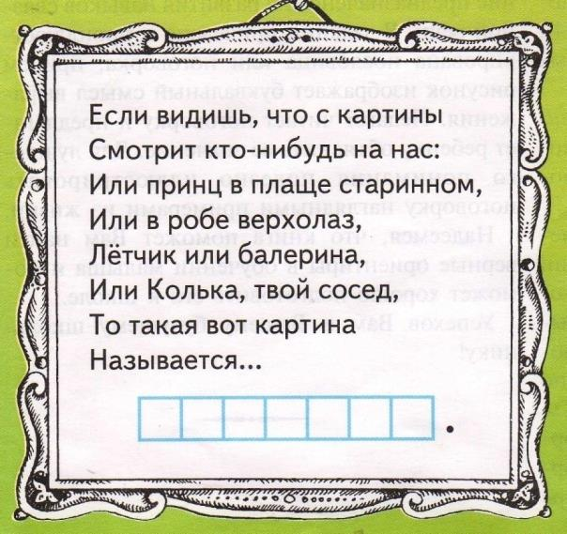
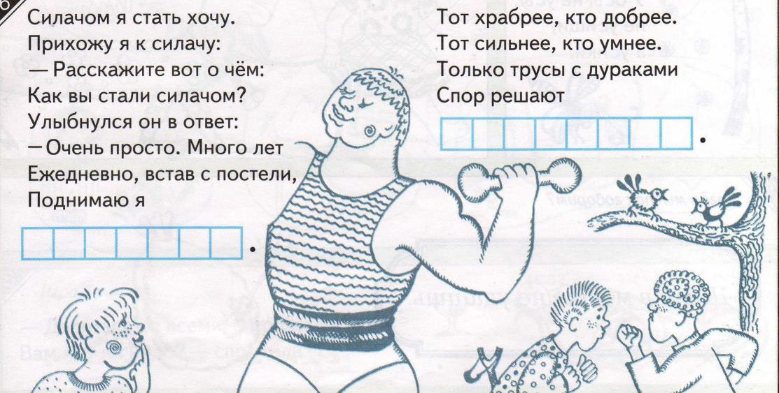
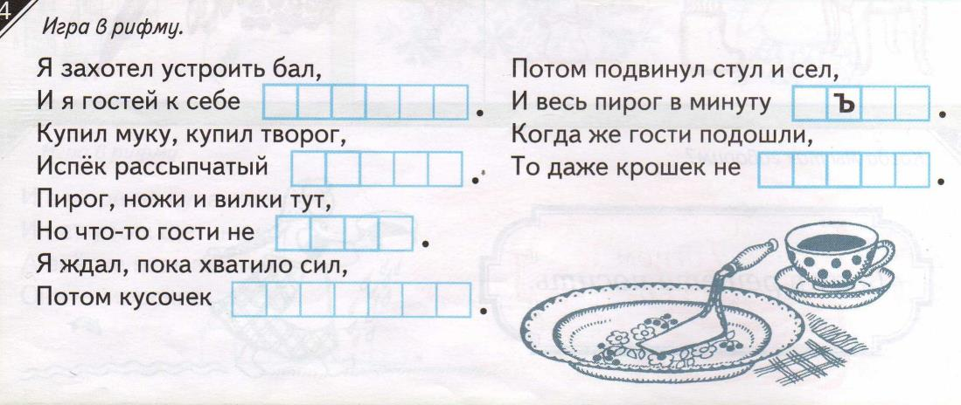
Расширение словарного запаса

Slide 3
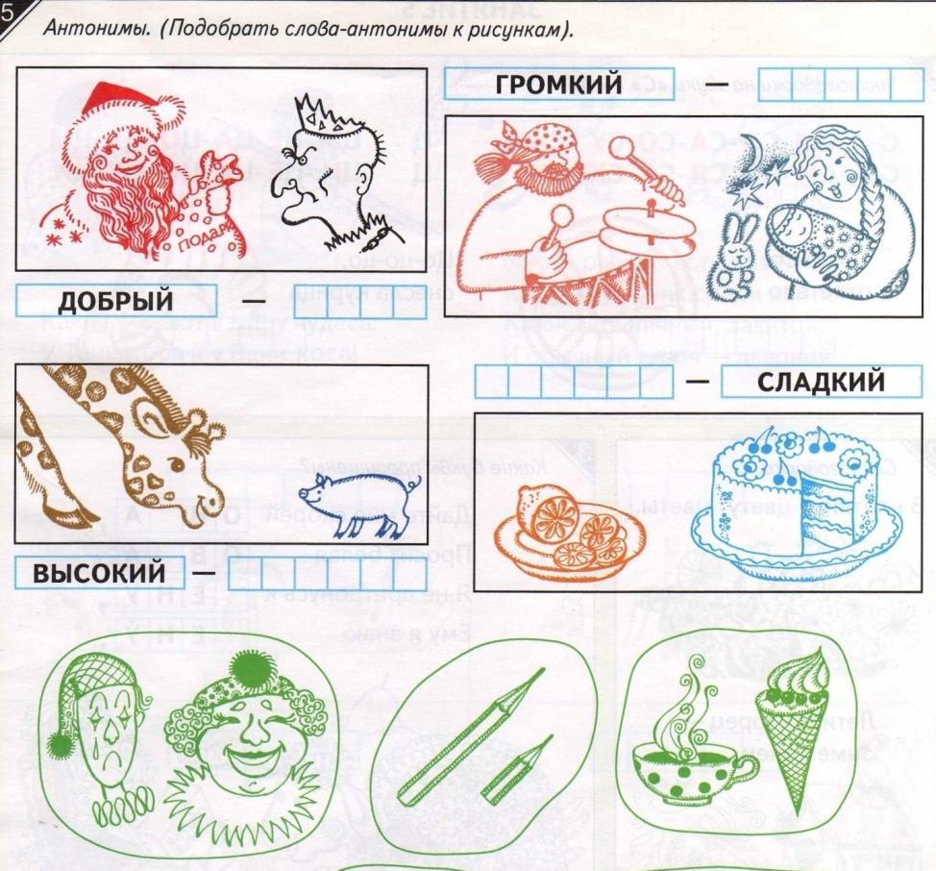
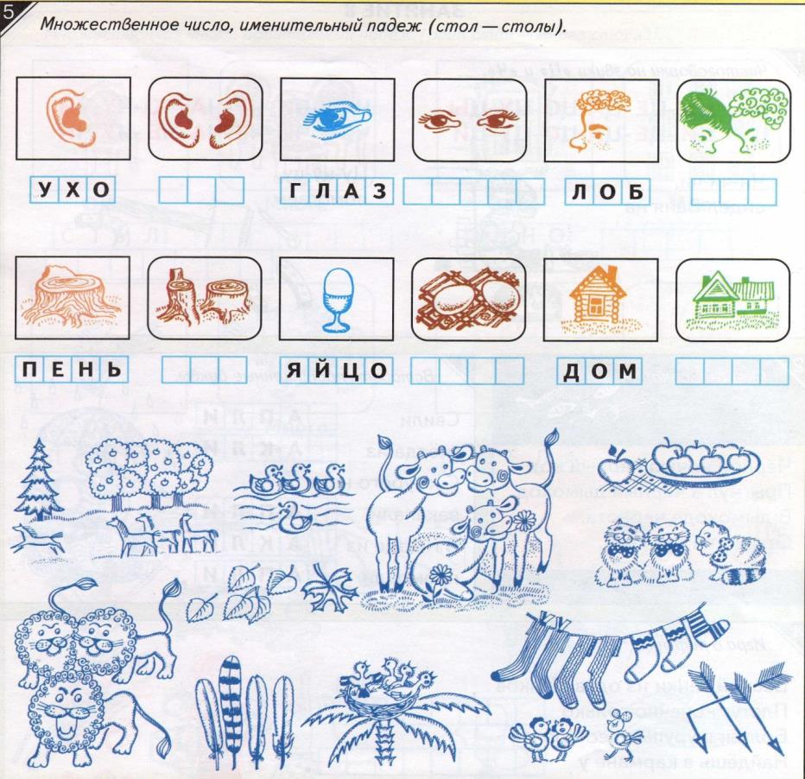
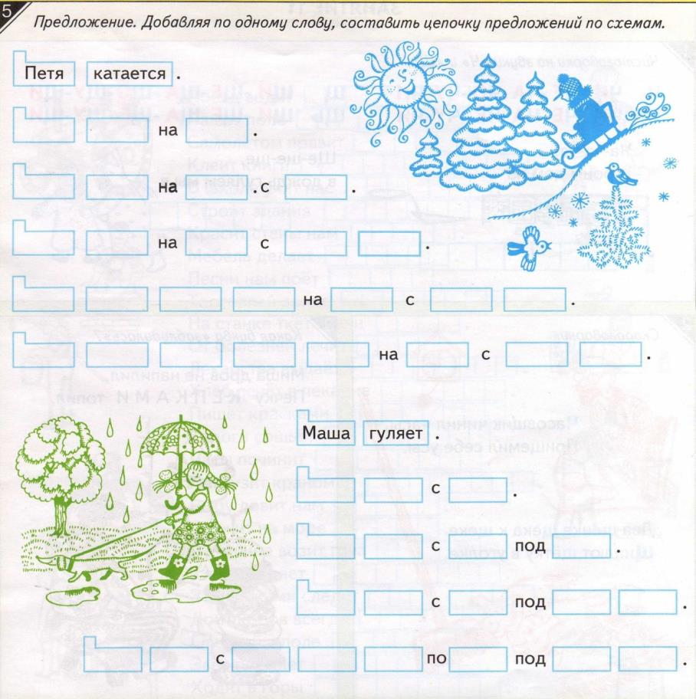
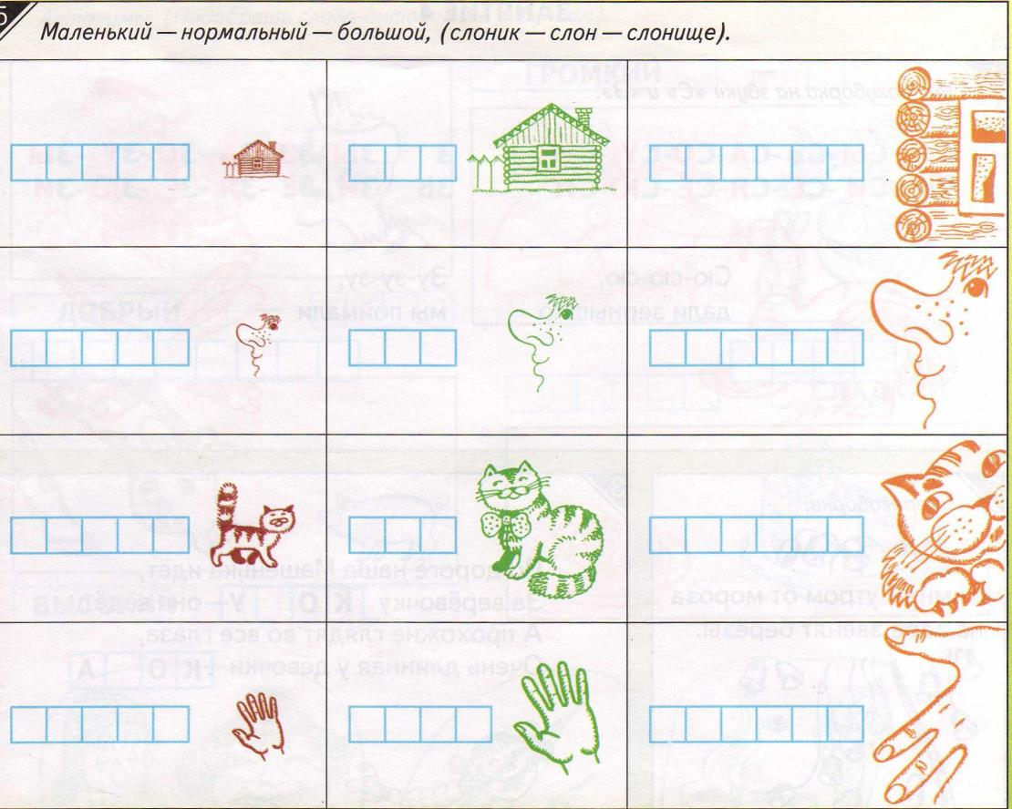
Формирование грамматического строя речи

Slide 4
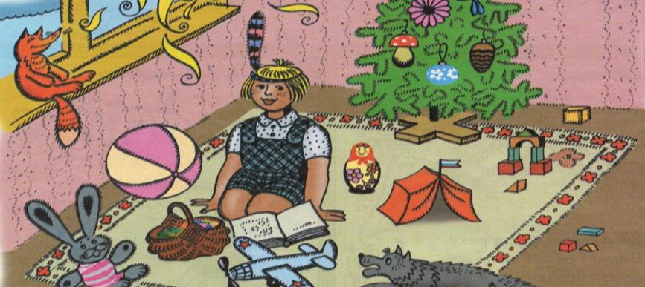
Развитие навыков связной речи

Slide 5
Формирование интереса к чтению
Терпеливо помогать ребенку, если у него недостаточная скорость чтения.
Обучая детей чтению, опираться на их интересы.
Рассказывать детям сказки.
Чаще устраивать семейные чтения.
Читать самим.
Есть вещи, которые детям лучше не слышать и не знать: например, споры родителей на бытовые темы и т.п. Но споры отца и матери по поводу прочитанной книги дети должны слышать обязательно.
Принимать во внимание, что возраст с 7 до 16 лет — это промежуток жизненного пути, когда человек либо приобретает потребность в чтении и реализует ее в течение всей жизни, либо упускает эту возможность.
Не всегда спешить сразу отвечать на детские вопросы.
Собирать дома различные словари: толковый, орфографический, энциклопедический, иностранных слов и т.д.;
Стараться приобретать и дарить детям хорошие книги, обязательно с надписью.
Вместе с ребенком создать для него такую библиотеку, чтобы в ней были разные книги, а не только, например, фантастика и приключения.
Вместе покупать, читать, ремонтировать книги, обсуждать прочитанное.
Обязательно записать ребенка в библиотеку. Время от времени ходить туда вместе с ним.

Slide 6
Используемая литература
Дереклеева Н.И. Новые родительские собрания: 1-4 классы. – М.: ВАКО, 2006.
Дорофеева А.М. Развитие речи. – М.: МОЗАИКА-СИНТЕЗ, 2000.

